Slide 1

بسم الله الرحمن الرحیم
Code
تابع
بازگشتی
C
جلسه هشتم
کارگاه مبانی برنامه‌نویسی - دانشکده مهندسی کامپیوتر دانشگاه امیرکبیر

Slide 2
همه‌ی ما با مفهوم تابع از ریاضی دبیرستان آشنایی داریم... تابع‌های ‌‌برنامه‌نویسی یک گسترش^{۱} از همان توابع ریاضی هستند. هدف اولیه‌ی ایجاد توابع برنامه‌نویسی، ساخت یک خلاصه^{۲}، برای محاسبه‌ای بزرگ‌تر است. مثلا فرض کنید برنامه‌ای نوشته‌ایم که با گرفتن یک عدد طبیعیn به عنوان ورودی، مجموع اعداد 1 تا n را حساب می‌کند. حالا می‌خواهیم برنامه‌ای بنویسیم که این‌کار را چندین بار و تحت شرایط مختلفی انجام دهد. به‌جای این‌که کد محاسبه‌ی این مجموع را چندین بار کپی کنیم، می‌توانیم با استفاده از توابع، این کد را یک بار بنویسیم و چندین‌بار استفاده کنیم. (کتاب‌های گاج را چندین‌بار بخوانید. :)))))) )
اهمیت استفاده از توابع در برنامه‌نویسی غیر قابل انکار است؛ طوری که استفاده نکردن از آن‌ها در برنامه‌های بزرگ و طولانی تقریبا غیر ممکن خواهد بود.

Slide 3


فهرست
سوال آخر
Ccafe
سوال سوم
تابع اکرمن
سوال دوم
فیبوناچی
تابع
بازگشتی
پایان
12
11
8
7
5
4
آیا می‌دانستید که می‌دانستید؟
برای مطالعه
نسبت طلایی
سوال اول
عدد فوق اول

Slide 4
اگر ارقام عددی را از سمت راست جدا کنیم و به صورت یک رقمی، دو رقمی، سه رقمی و ... بنویسیم، به طوری که تمام این ترکیبات جدا شده عدد اول باشند، آن عدد را عددی فوق اول می‌دانیم. به عنوان مثال 173 عددی فوق اول است چون 3 و 73 و 173 اول هستند. اگر یکی از این اعداد تفکیک شده عدد اول نباشد، در آن صورت بدیهی‌ست که عدد دریافتی نیز فوق اول نیست! با توجه به این تعریف، برنامه‌ای بنویسید که عددی را به عنوان ورودی از کاربر دریافت کرده و فوق اول بودن یا نبودن عدد را مشخص کند.
سوال اول: عدد فوق اول

Slide 5
الف) با استفاده از رابطه‌ی بازگشتی دنباله‌ی فیبوناچی، برنامه‌ای بنویسید که n را گرفته و جمله‌ی nام فیبوناچی را به روش بازگشتی بدست آورد. اگر n برابر 100 باشد، برنامه‌ی شما می‌تواند جواب را در چند دقیقه تولید کند؟ همان‌طور که مشاهده کردید، جواب در مدت کوتاهی تولید نمی‌شود. با توجه به این‌که از نظر منطقی برای محاسبه جمله‌ی 100ام، حداکثر نیاز به محاسبه‌ی 100 جمله‌ی قبل است. چرا این محاسبه به این میزان طولانی شده است؟
سوال دوم: فیبوناچی

Slide 6
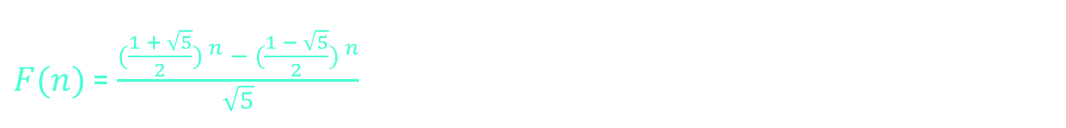
ب)‌ تابع فیبوناچی را به صورت غیر‌بازگشتی بنویسید. این بار تابع را با n = 100 فراخوانی کنید، آیا جواب حاصل در زمان کوتاه‌تری محاسبه می‌شود؟ این‌طور به نظر می‌رسد که راه‌ حل‌ های بازگشتی در برخی از موارد کار‌آیی لازم را ندارند. به نظر شما آیا روشی برای بهبود این موضوع وجود دارد یا واقعا استفاده از روش‌های بازگشتی بی‌ثمر است؟
پ) برنامه‌ای بنویسید که عدد nام فیبوناچی را با استفاده از فرمول عمومی آن به دست ‌آورد.
$F(n)$= $\frac{{(\frac{1 + \sqrt{5}}{2})}^{ n} − {(\frac{1 − \sqrt{5}}{2})}^{ n}}{\sqrt{5}}$
سرعت عمل‌کرد این برنامه را با برنامه‌ی قسمت ب برای nهای مختلف حساب کنید. به ازای چه nهایی تفاوت سرعت این دو مشهود می‌شود؟
بررسی این‌گونه مسائل و میزان سرعت الگوریتم‌های مختلف و ارتباط آن‌ها با مقدار ورودی در حوزه‌ای به نام Complexity Theory بررسی می‌شود. شما در درس‌های «ساختمان داده‌ها» و «طراحی الگوریتم‌ها» به صورت مقدماتی با این حوزه آشنا خواهید شد.

Slide 7
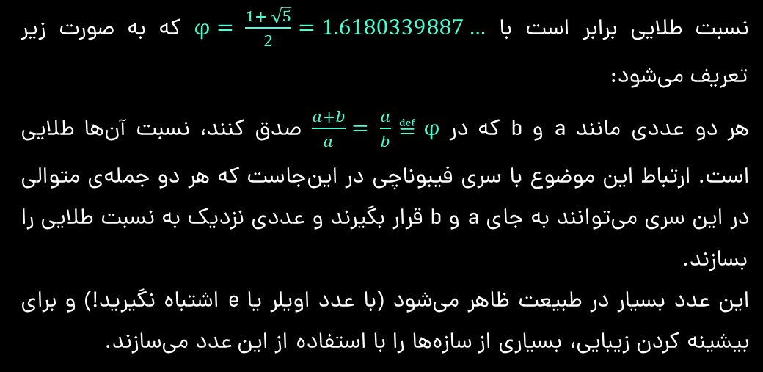
نسبت طلایی برابر است با $φ= \frac{1+ \sqrt{5}}{2}=1.6180339887…$ که به صورت زیر تعریف می‌شود: هر دو عددی مانند a وb که در $\frac{a+b}{a}= \frac{a}{b}≝φ$ صدق کنند، نسبت‌ آن‌ها طلایی است. ارتباط این موضوع با سری فیبوناچی در این‌جاست که هر دو جمله‌ی متوالی در این سری می‌توانند به جای a وb قرار بگیرند و عددی نزدیک به نسبت طلایی را بسازند. این عدد بسیار در طبیعت ظاهر می‌شود (با عدد اویلر یاe اشتباه نگیرید!) و برای بیشینه کردن زیبایی، بسیاری از سازه‌ها را با استفاده از این عدد می‌سازند.
نسبت طلایی برای مطالعه
نکته‌ی بسیار جالبی در مورد اعداد سری فیبوناچی وجود دارد که شاید برای شما هم جذاب باشد. آیا تا به حال چیزی در مورد نسبت طلایی شنیده‌اید؟

Slide 8
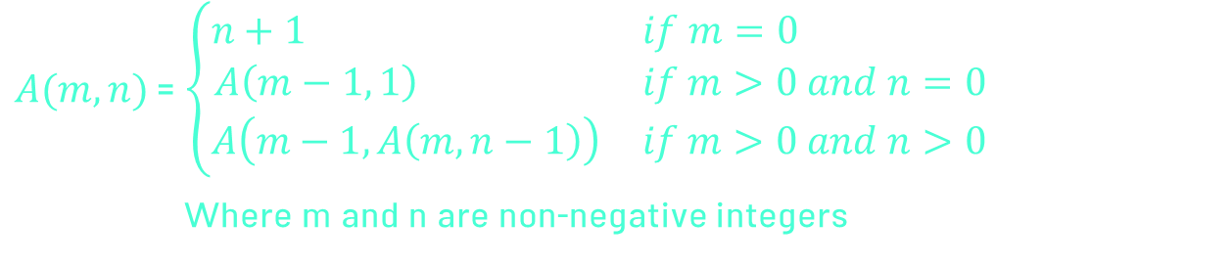
تابع اکرمن یکی از ساده‌ترین و در عین حال جالب‌ترین توابع بازگشتی‌‌ِ اختراع‌شده است. از بُعد ریاضی و تئوری، این تابع اهمیت بسیار زیادی دارد و مسائل و اثبات‌های مختلفی برای آن ارائه‌ می‌شود؛ اما در این بخش ما کاری به بخش ریاضی و تئوری این تابع نداریم (هرچند توصیه می‌کنیم حتما برید و درموردش بخونید :) خیلی جالب و قشنگه) در این‌جا می‌خواهیم به کمک هم این تابع را پیاده‌سازی کنیم. قبل از هر چیز، این تابع اصلا به چه صورت است؟ تابع اکرمن ۲ متغیر به عنوان ورودی می‌گیرد (m, n) و با توجه به شرایط دو متغیر، به شکل زیر خروجی مطلوب را تولید می‌کند:
سوال سوم: تابع اکرمن
$A(m, n)$= $\left\{\begin{matrix}n+1 & if m=0 \\ A\left(m−1, 1\right) & if m>0 and n=0 \\ A\left(m−1, A\left(m, n−1\right)\right) & if m>0 and n>0\end{matrix}\right.$
Where m and n are non-negative integers

Slide 9
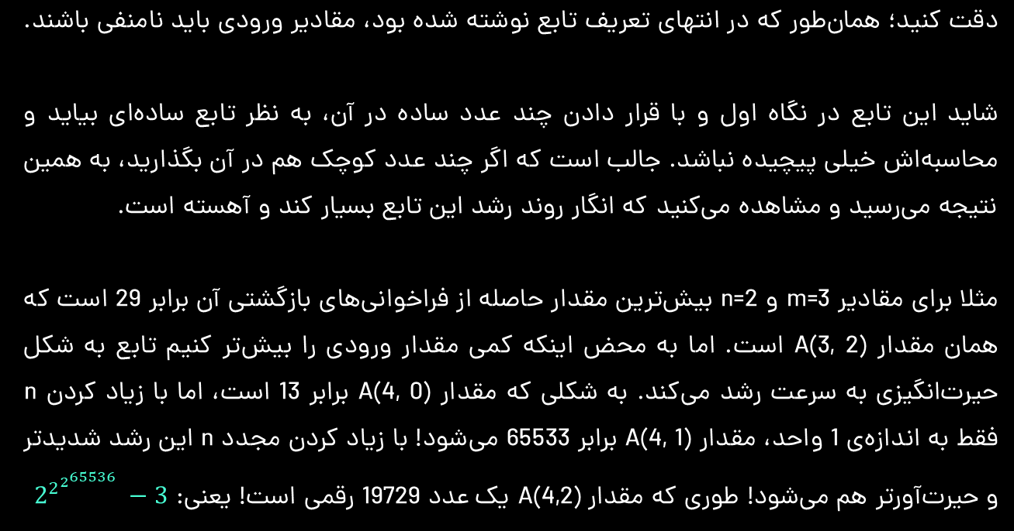
دقت کنید؛ همان‌طور که در انتهای تعریف تابع نوشته شده بود، مقادیر ورودی باید نامنفی باشند. شاید این تابع در نگاه اول و با قرار دادن چند عدد ساده در آن، به نظر تابع ساده‌ای بیاید و محاسبه‌اش خیلی پیچیده نباشد. جالب است که اگر چند عدد کوچک هم در آن بگذارید، به همین نتیجه می‌رسید و مشاهده می‌کنید که انگار روند رشد این تابع بسیار کند و آهسته است. مثلا برای مقادیرm=3 و n=2بیش‌ترین مقدار حاصله از فراخوانی‌های بازگشتی آن برابر 29 است که همان مقدار A(3, 2) است. اما به محض اینکه کمی مقدار ورودی را بیش‌تر کنیم تابع به شکل حیرت‌انگیزی به سرعت رشد می‌کند. به شکلی که مقدار A(4, 0) برابر 13 است، اما با زیاد کردن n فقط به اندازه‌ی 1 واحد، مقدار A(4, 1) برابر 65533 می‌شود! با زیاد کردن مجددn این رشد شدیدتر و حیرت‌آورتر هم می‌شود! طوری که مقدار A(4,2) یک عدد 19729 رقمی است! یعنی: $2^{2^{2^{65536}}} −3$

Slide 10
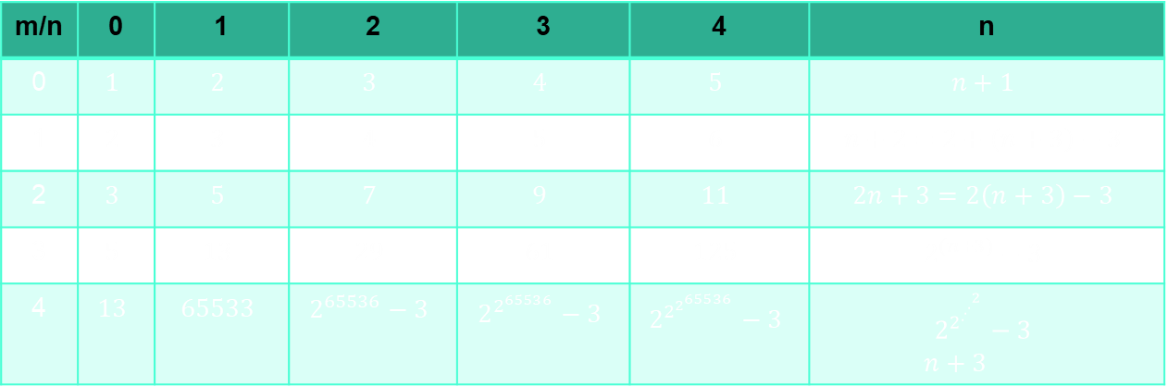
در جدول زیر رشد این تابع کمی ملموس‌تر است.
m/n | 0 | 1 | 2 | 3 | 4 | n
0 | $$1$$ | $$2$$ | $$3$$ | $$4$$ | $$5$$ | $$n+1$$
1 | $$2$$ | $$3$$ | $$4$$ | $$5$$ | $$6$$ | $$n+2=2+\left(n+3\right)−3$$
2 | $$3$$ | $$5$$ | $$7$$ | $$9$$ | $$11$$ | $$2n+3=2\left(n+3\right)−3$$
3 | $$5$$ | $$13$$ | $$29$$ | $$61$$ | $$125$$ | $$2^{(n+3)}−3$$
4 | $$13$$ | $$65533$$ | $$2^{65536}−3$$ | $$2^{2^{65536}}−3$$ | $$2^{2^{2^{65536}}}−3$$ | $$2^{2^{.^{.^{.^{2}}}}}−3$$ $$n+3$$
حال از شما می‌خواهیم برنامه‌ای بنویسید که با دریافت دو عددm, n به عنوان ورودی، مقدار تابع اکرمن را برای آن دو مقدار در خروجی نشان دهد.

Slide 11
تا حالا دقت کرده بودین می‌شه برای یه تابع، به تعداد متغیری ورودی تعریف کرد؟ تابع dynamic رو ببینین. این تابع در هر فراخوانی، تعداد ورودی‌های متفاوتی داره. حالا به تابع‌هایprintf داخل کد دقت کنین. تابع printf داخل main با تابعprintf‌ داخل تابعdynamic از نظر تعداد ورودی‌هایی که گرفتن با هم چه فرقی دارن؟ دیدین می‌دونستین؟ :)
آیا می‌دانستید که می‌دانستید؟
void dynamic(int first, int second, ...) {
printf("first = %d, second = %d\n", first, second);
}
int main() {
printf("Variable numbers of arguments\n");
dynamic(1, 2, 3);
dynamic(4, 5, 6, 7);
return 0;
}

Slide 12
سلام به همگی... امروز می‌خوایم براتون یکم خاطره تعریف کنیم. احتمالا شما هنوز با دوستاتون توی کافی‌شاپ‌های خیابون ولیعصر خاطره نساختین. وقتایی که از سر کلاس خسته و کوفته می‌گردین در حالی که یه ربع دیگه باید برین سر کلاس بعدی، فقط یه کافی‌شاپ می‌تونه آدمو نجات بده. اما متاسفانه کرونا در همه‌شونو تخته کرده و حالا حالاها نمی‌تونیم دوباره دسته جمعی بریم با هم یه عصرونه‌ی حسابی بزنیم :) ولی یکی از کافی‌شاپ‌ها به اسم Ccafe هست که هنوز سفارش می‌گیره. می‌شه بریم دم درش، سفارشومونو بدیم و بعد هم دریافتش کنیم. البته چون هر روز فقط یه نفر میاد تا کافی‌شاپ رو بگردونه، برای همین منوشون فقط کیک و کلوچه یا یه لیوان قهوه‌ی حسابی داره. کلوچه‌هاش واقعا خوش‌مزه‌است :")
و اما سوال آخر: Ccafe

Slide 13
حالا ما می‌خوایم براشون یه برنامه بنویسیم که راحت‌تر بتونن خرید‌های مشتری‌ها رو مدیریت کنن و برای رعایت بیش‌تر بهداشت، کم‌تر لازم باشه مستقیم باهاشون صحبت کنن. برنامه، اول از همه باید بدونه که کافه هر روز یه مقدار ثابتی از کیک، کلوچه و قهوه‌ها رو آماده می‌کنه. پس می‌تونیم مقدار اولیه‌ی اون‌ها رو define کنیم. یعنی مثلا برای کیک‌ها داریم:
#define init_cake_num 40
در ادامه به دو تا تابع نیاز داریم که اولی بیاد و منو رو به مشتری نشون بده. دومی هم خریدهای مشتری‌ها رو مدیریت کنه.main‌ برنامه‌مون ولی قراره خییلی خلوت باشه. یعنی این‌طوری:
int main() { menu(init_cake_num, init_cookie_num, init_coffee_num); while(choice != 5)
buy(); printf("C U soon\n"); return 0;
}

Slide 14
حالا دو تا تابعی که لازم داریم رو باید طوری تعریف کنیم که تابعmain خطا نداشته باشه (غیر مستقیم یعنی حواستون به ورودیایی که تابع‌ها می‌گیرن باشه). menu که کارش معلومه. توی کدی هم که براتون آماده کردیم این بخشش تکمیل‌شد‌ه‌ست. ولی با تابعbuy حسابی کار داریم. این تابع باید اول ورودی کاربر رو بگیره. یعنی همون choiceای که توmain آورده شده. تا زمانی که کاربر 5 رو وارد نکرده، یعنی هنوز می‌خواد خرید کنه. خب حالا به نظرتون choice چطور باید تعریف بشه که تو هر دو تابعmain و buy قابل استفاده باشه؟

Slide 15
در ادامه سه تا متغیر لازم داریم که بتونن موجودی‌ها رو نگه‌داری کنن. این‌جا به نظرتون باید چی کار کنیم؟ اگه سه‌تا متغیر به صورت عادی و توی خود تابعbuy تعریف کنیم (یعنی به صورت local)، با هر بار اجرا شدن تابع buy، مقدارهای قبلی پاک می‌شه و متغیر دوباره تعریف می‌شه. یه راه‌حل می‌شه کاری که برای choice‌ انجام دادین. یعنی استفاده از متغیر global. اما ما می‌خوایم یه کار دیگه بکنیم. چه راهی به ذهنتون می‌رسه؟ اگه یادتون باشه متغیرهای static، متغیرهایی هستن که با تموم شدن تابع و خارج شدن ازش، محتواشون رو از دست نمی‌دن. پس این بخش رو هم کامل کنین تا بریم سراغ switch case.

Slide 16
در این بخش قراره با توجه به هر خرید، مقدار متغیر مربوط به خرید انجام شده، یکی کم بشه و منو هم دوباره نشون داده بشه. راستیی! جالب‌ترین و خاطره‌انگیزترین بخش Ccafe رو براتون نگفتیم. توCcafe هر بار که خریدها تموم می‌شه و می‌خوای بری، می‌تونی اگه دوست داشته باشی یه عکس یادگاری بگیری. برای همین توcase 5 یعنی وقتی که دیگه مشتری خریدی نداره، ازش پرسیده می‌خوای عکس هم بگیری یا نه؟ متغیر picای که تعریف شده در واقع داره تعداد عکس‌ها رو نشون می‌ده. به نظرتون چرا این متغیر دیگه static‌ در نظر گرفته نشده؟‌

Slide 17
فکر کنم الان دیگه فرق متغیرهای global وstatic وlocal رو متوجه شده باشین. یه سوال دیگه هم بپرسم و دیگه خسته نباشید :دی ما شرط خاتمه‌ی خرید رو به صورت دلخواه عدد 5 در نظر گرفتیم. به نظر شما با توجه به کدی که نوشته شده، می‌تونیم این عدد رو 7 در نظر بگیریم؟ 0 چطور؟ این دومی نکته توشه دقت کنین... خب دیگه همگی خسته نباشید. امیدواریم با کد کافه‌تون حسابی کیف کنین و اگر دوست داشتین بهش فیچرهای بیش‌تری اضافه کنین. مثل بخش حسابداری یا تابعی که با کمک اون بشه مقدار موجودی رو زیاد کرد و در نهایت یه کافه‌ی حسابی داشت. خداحافظ همگی تا جلسه‌ی بعد ☺

Slide 18
;

